Slide 1
无线大作业答辩
OFDM调制
Shock star business PPT template

Slide 2
CONTENTS
一.大作业要求
二.OFDM原理
三.matlab方真演示

Slide 3
Part one
大作业要求
Trust me

Slide 4
作业要求
使用MATLAB语言仿真实现OFDM基带信号在频率选择性衰落信道条件下的发送与接收。
实现方法：输入为随机比特流，该比特流经由OFDM调制、仿真信道传输、OFDM解调后输出比特流，根据输入、输出比特流计算不同信噪比条件下的误码率。其中，OFDM调制的子载波间隔为15KHz，循环前缀长度及子载波数目可调，各子载波使用QPSK调制。
另外，有以下几点限制：
信道：信号经历3GPP TS36.101，附录B中表2.1-1~表2.1-4和表2.2-1给出的ETU300Hz多径信道，随后叠加一个信噪比可调的AWGN信道。
能够查看并解释从输入到输出沿路各点信号的时域波形和频域特性图；能够绘制误码率随信噪比变化的曲线。
设计梳妆或者块状导频并在接收端完成信道估计与补偿。
提交内容：设计报告、代码，并进行答辩。
各位同学务必仔细理解仿真程序，答辩时答辩组可能会要求修改一些条件，现场完成对应代码的修改，以便达到对应的执行效果。

Slide 5
Part Two
OFDM原理
Trust me

Slide 6
OFDM百度百科
OFDM(Orthogonal Frequency Division Multiplexing)即正交频分复用技术，实际上OFDM是MCM(Multi Carrier Modulation)，多载波调制的一种。
OFDM技术由MCM（Multi-Carrier Modulation，多载波调制）发展而来。OFDM技术是多载波传输方案的实现方式之一，它的调制和解调是分别基于IFFT和FFT来实现的，是实现复杂度最低、应用最广的一种多载波传输方案。
在通信系统中，信道所能提供的带宽通常比传送一路信号所需的带宽要宽得多。如果一个信道只传送一路信号是非常浪费的，为了能够充分利用信道的带宽，就可以采用频分复用的方法。
OFDM主要思想是：将信道分成若干正交子信道，将高速数据信号转换成并行的低速子数据流，调制到在每个子信道上进行传输。正交信号可以通过在接收端采用相关技术来分开，这样可以减少子信道之间的相互干扰(ISI) 。每个子信道上的信号带宽小于信道的相关带宽，因此每个子信道上可以看成平坦性衰落，从而可以消除码间串扰，而且由于每个子信道的带宽仅仅是原信道带宽的一小部分，信道均衡变得相对容易。

Slide 7
子载波正交性
OFDM与傅里叶变换
循环前缀CP
OFDM原理图
导频插入
信道均衡

Slide 8
一、子载波的正交性
什么是正交？从向量上来看就是两个互相垂直的向量，无论其模长是多少，相乘总是等于0：
而在函数上的正交性是怎样的呢？用文字来说，就是无论两个函数的幅值为多少，在确定的一个时间周期内相乘，其积分总是等于0（也就是面积相加为0）。比如最简单的一对正交函数sin(t)和sin(2t)

Slide 9
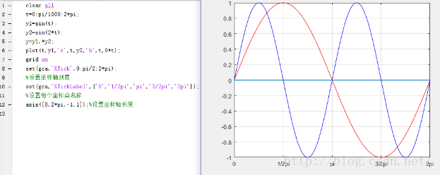
其中红色是sin(t)，蓝色是sin(2t)。他们均在2π时间内具有完整的周期，各自在2π时间内的积分问为0（正负面积相加为0）。

Slide 10
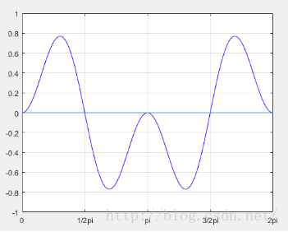

而sint(t)*sin(2t)的图像为：
可以大概地看出，图像中正负面积相加同样为0，也就是：
jifajewoi

Slide 11
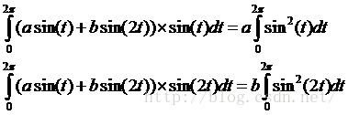
再总结一遍，函数的正交性就是无论两个函数的幅值为多少，在确定的一个时间周期内相乘，其积分总是等于0。那么如果使得sin(t)的幅度为a，sin(2t)的幅度为b，也就是将a调制于sin(t)，将b调制于sin(2t)，同时传输这两个调制了信号的正弦波（子载波）：a*sin(t)+b*sin(2t)，在接收时又分别对两路子载波进行积分，也就是：
看，这样就将原始信息a和b解调出来了，两路子载波互不干扰，而OFDM就是通过多路互不干扰的子载波传递了不同的信息。而由于子载波的正交性，其频率间隔很小，使得频带利用率很高，在水声信道这样可用频带窄的环境中较为适用。

Slide 12
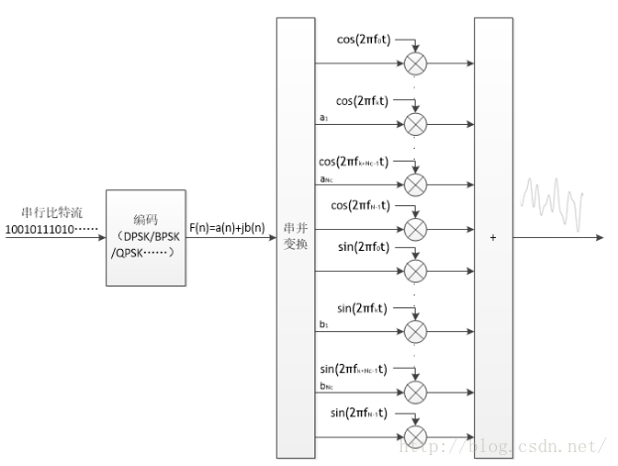
OFDM原理框图

Slide 13

OFDM与傅里叶变换的关系
OFDM系统在处理的过程中要用到傅里叶变换，也是让很多人知其然不知其所以然的一个问题。将刚才的f(t)改写为复数形式，也就是：
查一下傅里叶变换的公式，是不是特别像？傅里叶变换（FFT）就是将时域的波形转换为频域来看，频域上显示出来的各频率的幅度就是所调制的信号，逆傅里叶变换（IFFT）就是将调制了信号的各频率值合成为时域上的波形的过程，自然从公式上看是一样的了。所以，调制的过程就是逆傅里叶变换的过程，解调的过程就是傅里叶变换的过程。
上面复数表达式我认为可以这样理解，在一个子载波上（正余弦只不过是相位上的差别），而Fk即之前的F(n)=a(n)+jb(n)，也就是一个子载波上可以携带2比特数据（具体携带1个还是2个与编码映射有关，本文以QPSK为例，也就是携带2比特）。

Slide 14
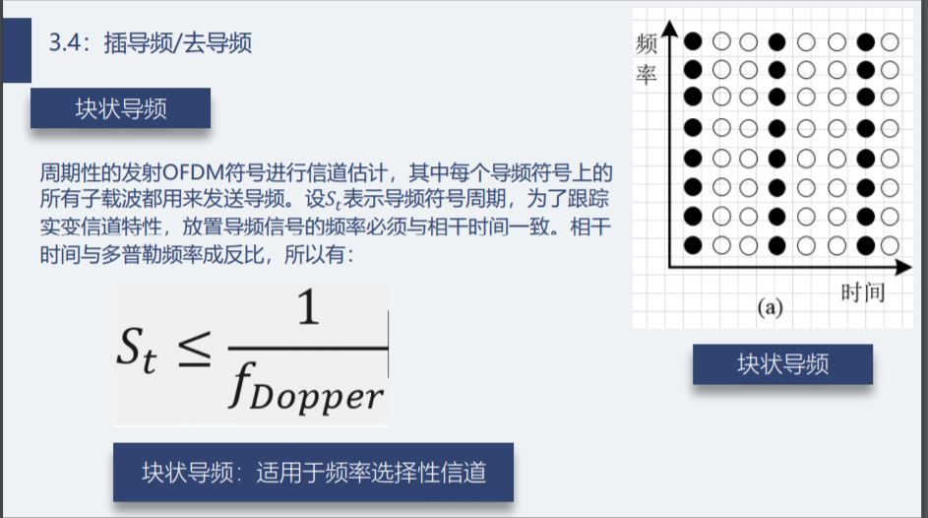
导频插入

Slide 15
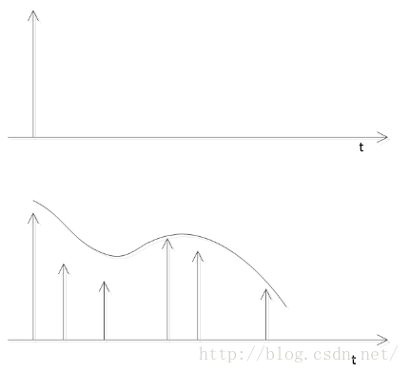
抗多径、抑制ISI和ICI的原因及循环前缀
说到OFDM的抗多径能力就不得不说到循环前缀。多径干扰会产生时延扩展、信号衰落，简单说就是对于一个脉冲信号，经过了多径信道传输后，产生了多个具有时延的，有一定衰落的脉冲信号，这些信号幅度服从瑞利分布：

Slide 16
对于ISI（符号间干扰），只要前一个符号的时延扩展时间（信道冲激响应长度）不会影响到下一个符号，便可以消除ISI，也就是说每个符号之间的保护间隔时间要大于时延扩展的时间。
对于ICI（信号间干扰），就要谈到循环前缀（CP）。由于我们的信道是多径信道，各路子载波被接收到的时间可能有偏差，这就造成在FFT积分时间长度内子载波之间相差不再是整数周期，子载波之间的正交性受到破坏，如果保护间隔中只是单纯地填零，那么在解调时子载波之间就会产生干扰。循环前缀是将符号尾部的信号搬移到前方构成的，这样，就可以保证各路子载波在一次FFT积分时间长度内，各子载波之间相差总是整数个周期，避免了信号间的干扰。

Slide 18
信道均衡
LS算法（Least Square）：最小均方算法
y=Ms+v，y是接收端，M是信道响应构成的N*N循环矩阵，​​​​s是发送信号（s=x(n)+e(n)+c(n)=w(n)+c(n)），v是噪声
对上式进行DFT，得到频域序列为 Y=Hw+Hc+V，因为w在kc点的频域响应为0，所以有
Y(kc)=H(kc)C(kc)+V(kc)，忽略噪声的影响，H(kc)=Y(kc)/C(kc)，C是已知周期的训练序列，再做一个IDFT就可以了。但是因为LS算法忽略的噪声影响，会有较大的估计误差，但是算法简单容易实现。

Slide 19
Part Three
MATLAB仿真
Trust me

Slide 20
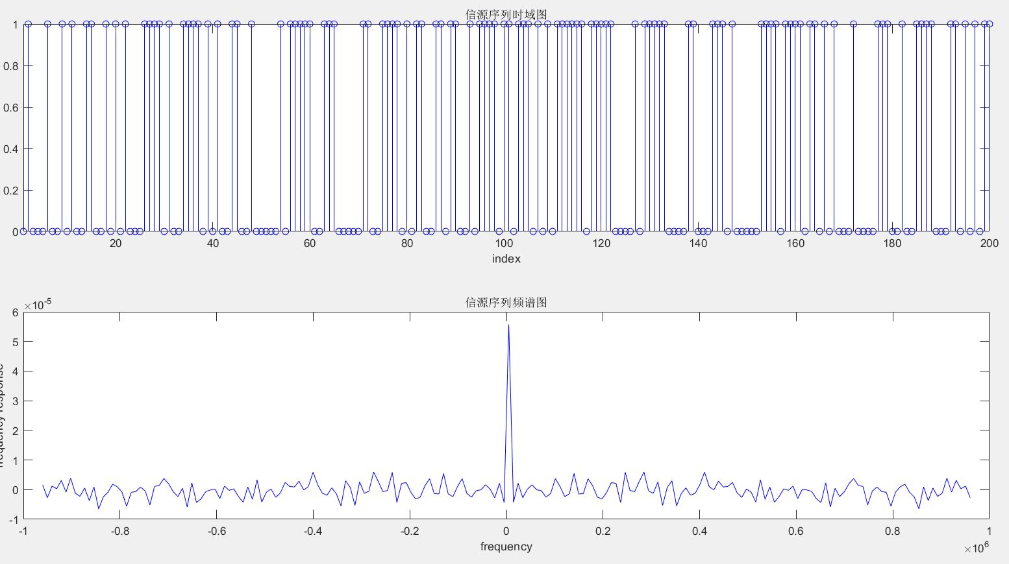
信源序列时域频域图

Slide 21
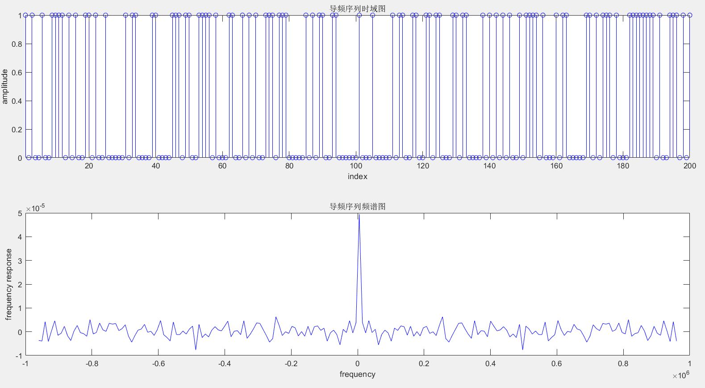
导频序列时域频域图

Slide 22
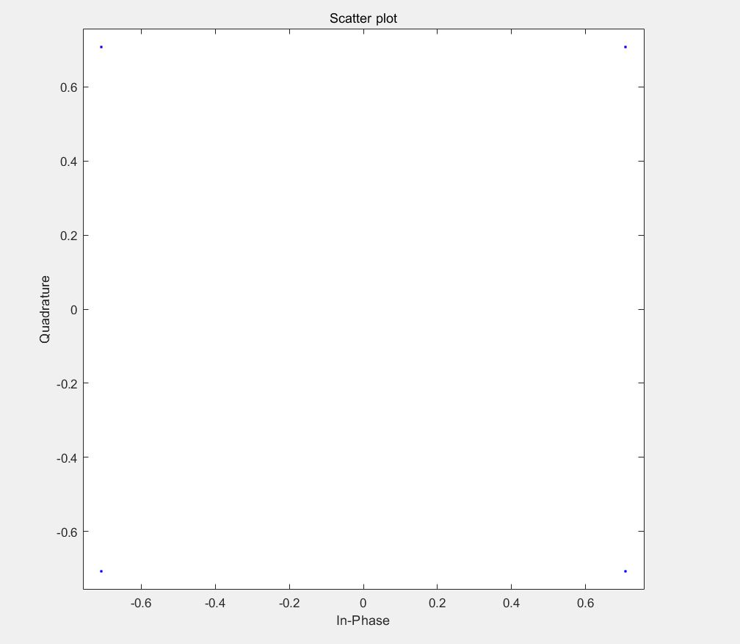
QPSK映射到图

Slide 23
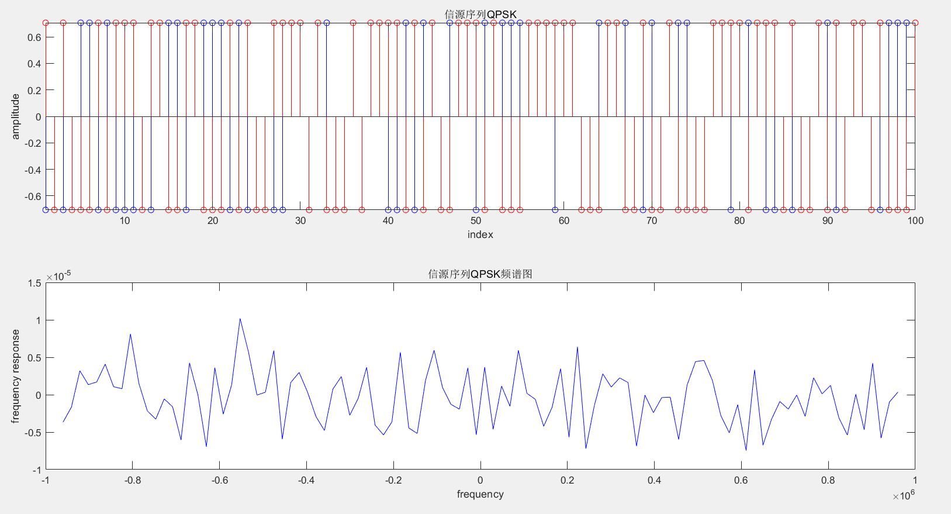
信源序列QPSK调制图示

Slide 24
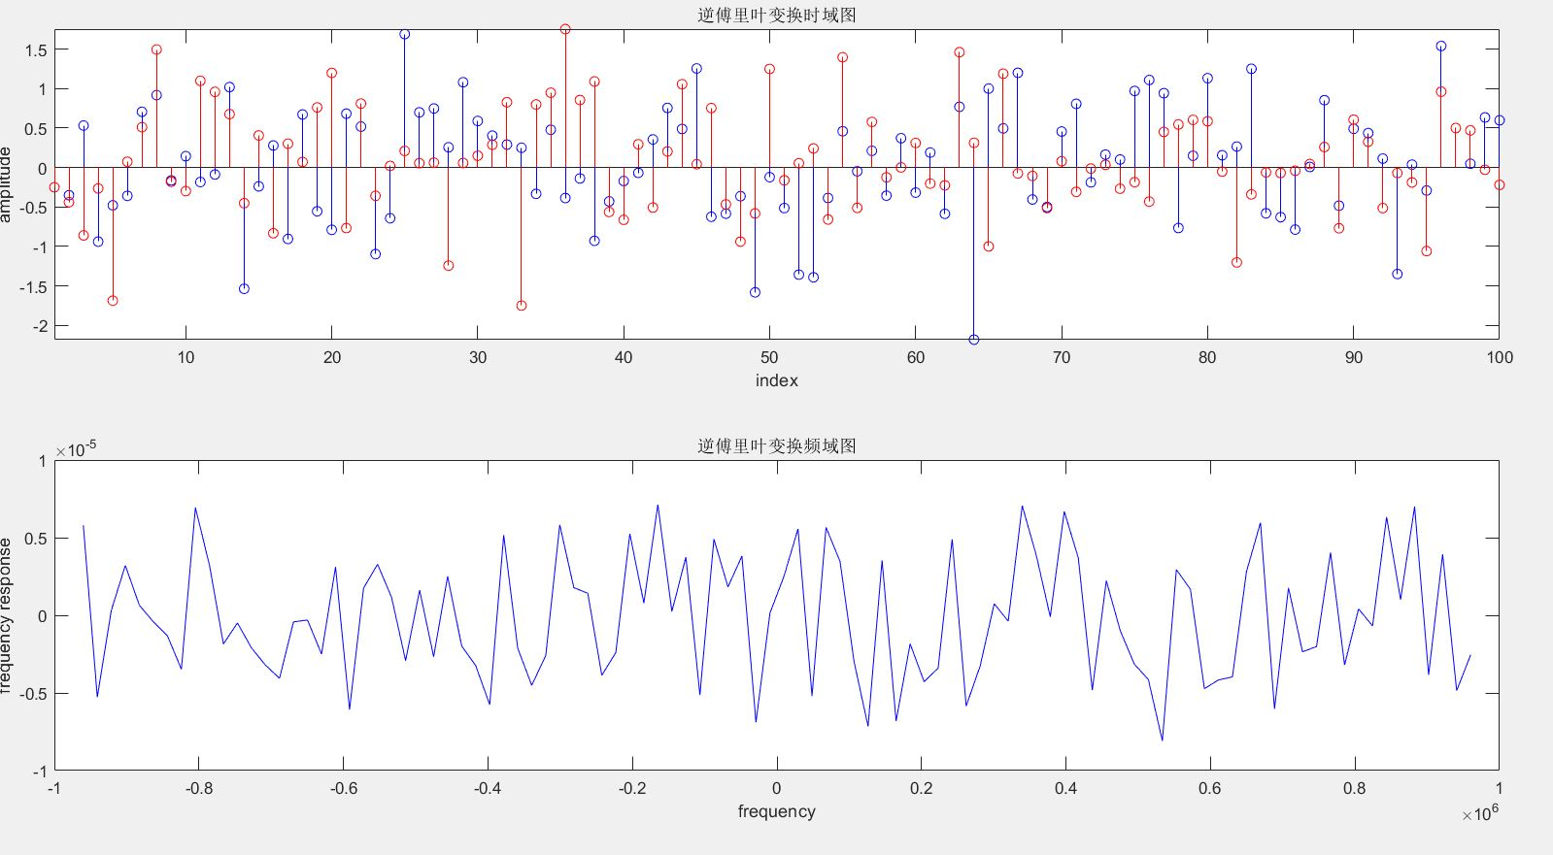
逆傅立叶变换图示

Slide 25
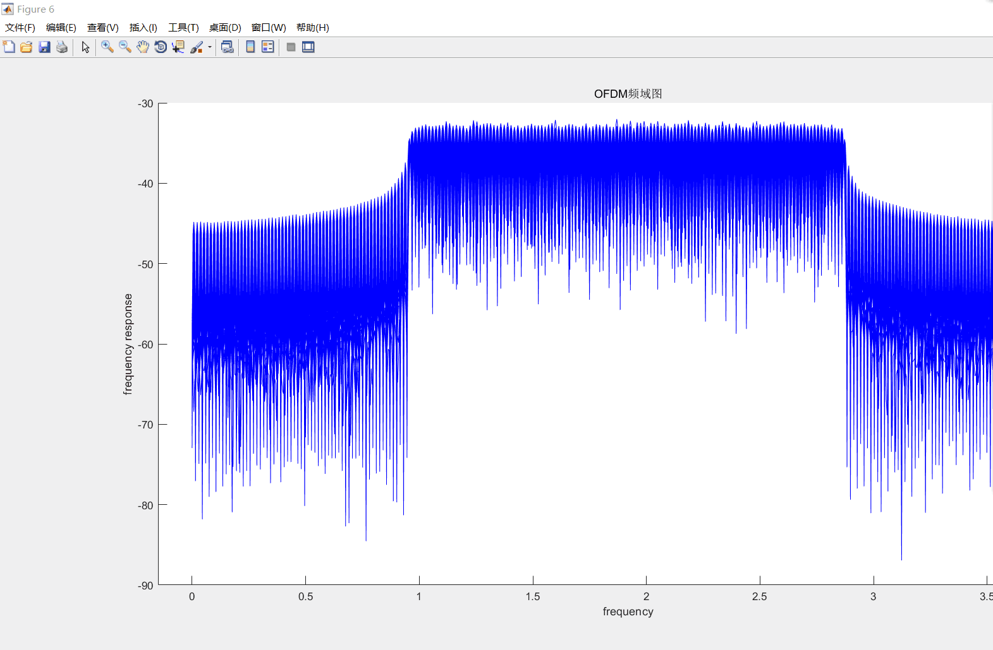
OFDM功率谱图

Slide 26
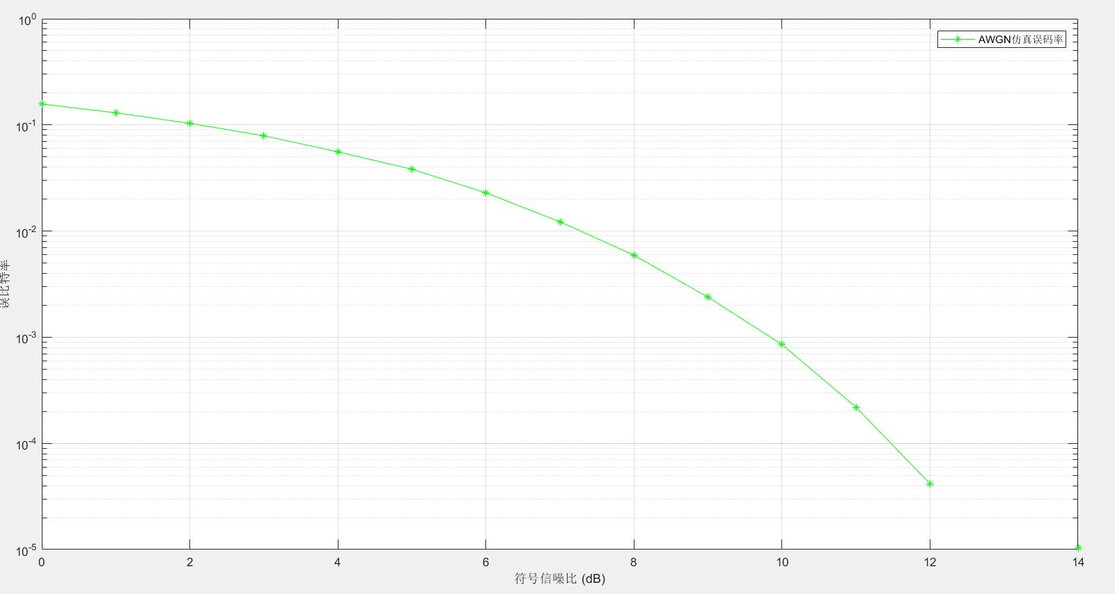
高斯信道误比特率曲线

Slide 27
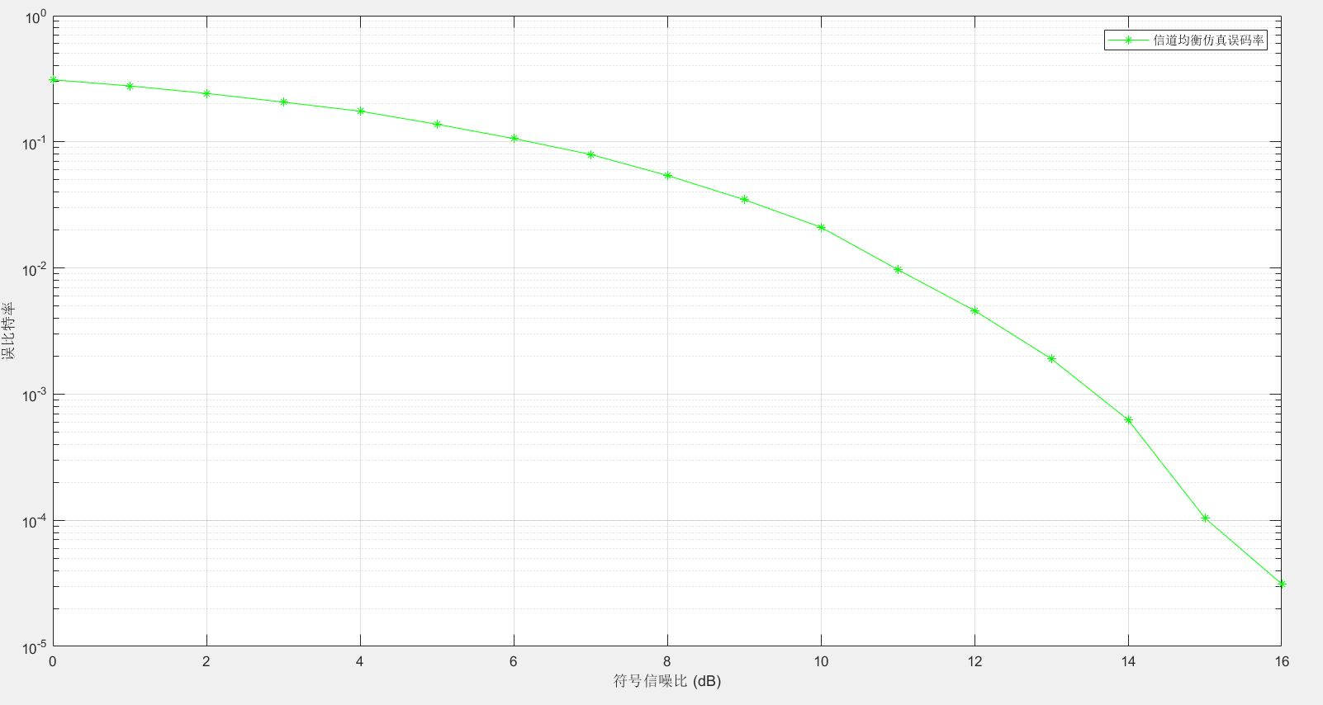
过多径信道叠加高斯信道误比特率曲线

Slide 28
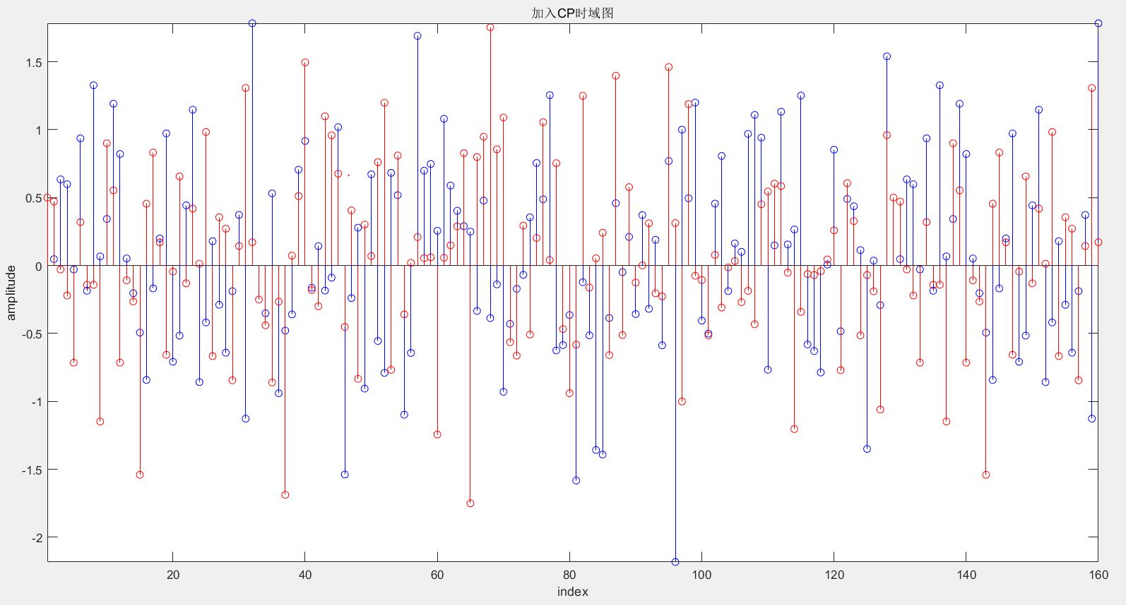
加入CP图示

Slide 29
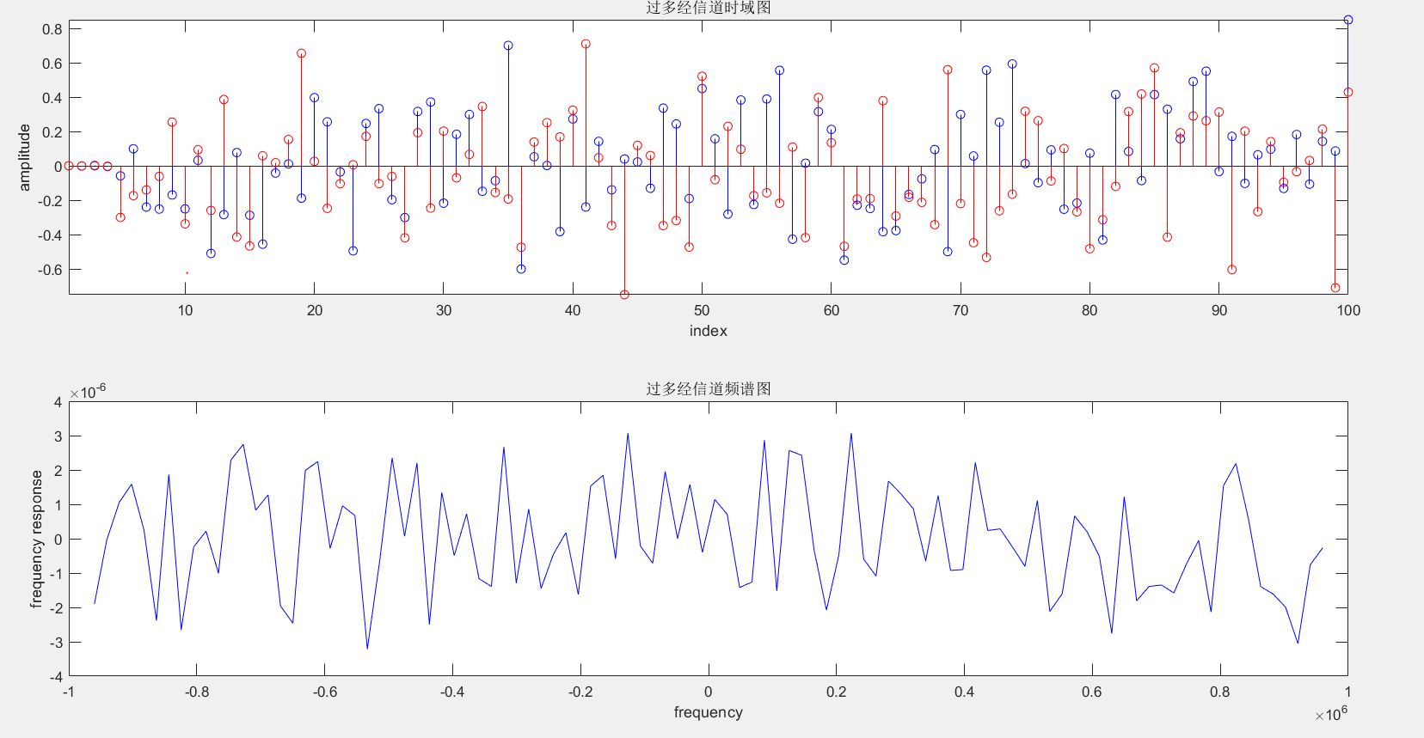
过多经信道后的图示

Slide 30
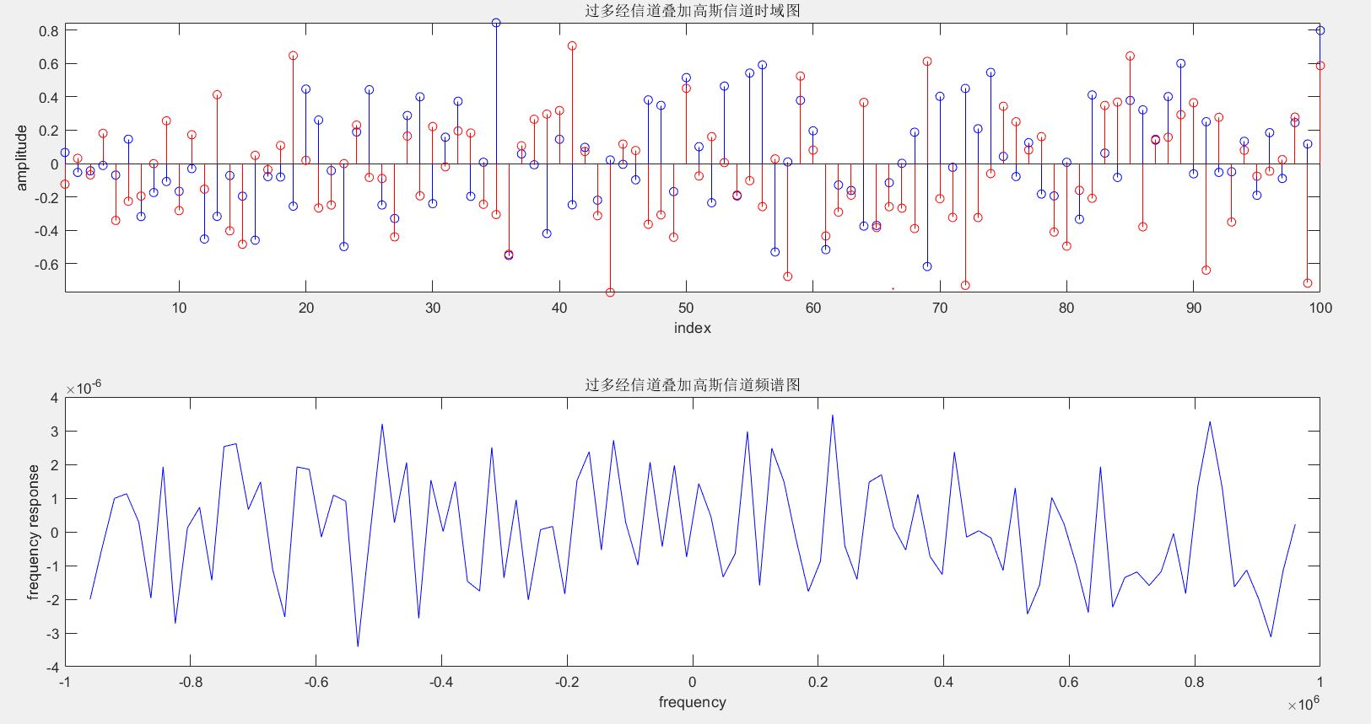
过多经信道叠加信噪比为20dB的高斯信道后的图示

Slide 31
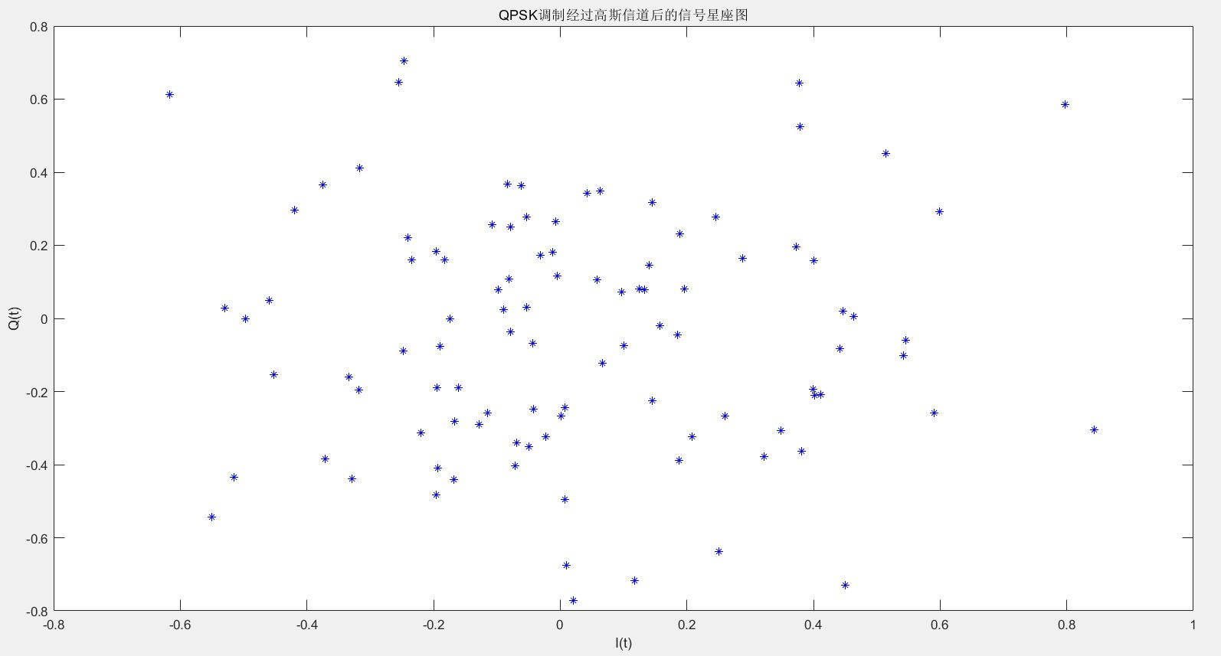
过多经信道QPSK映射图

Slide 32
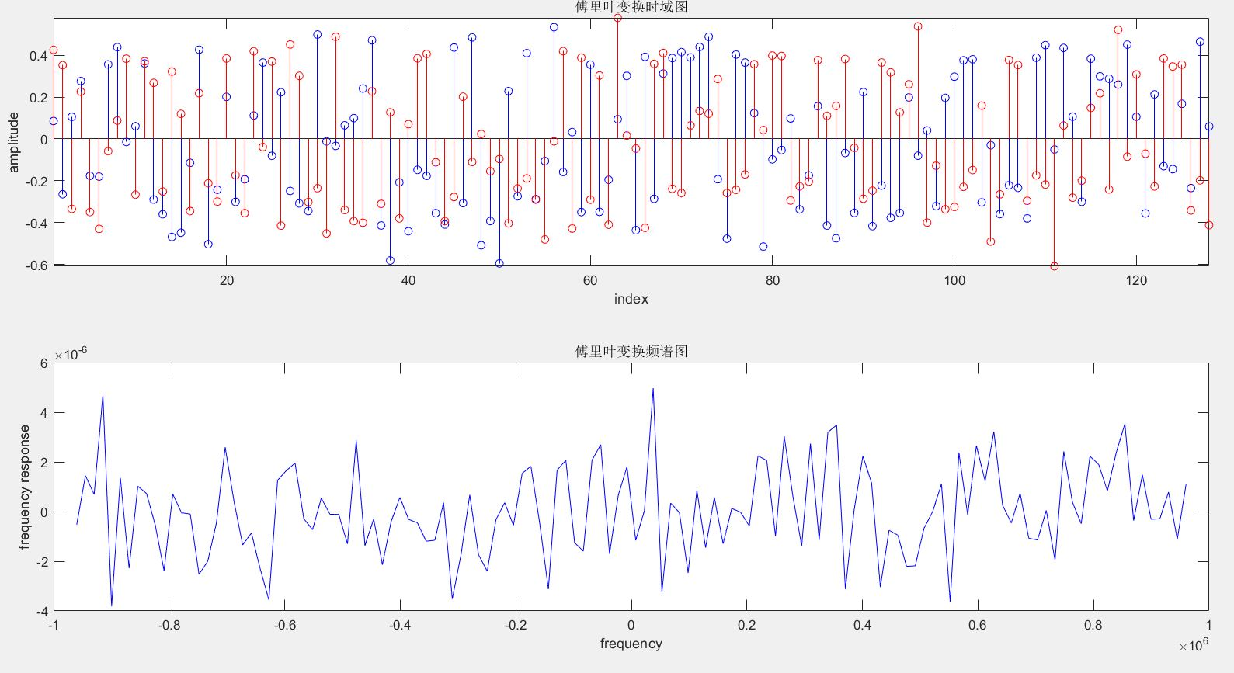
傅里叶变换图示
f

Slide 33
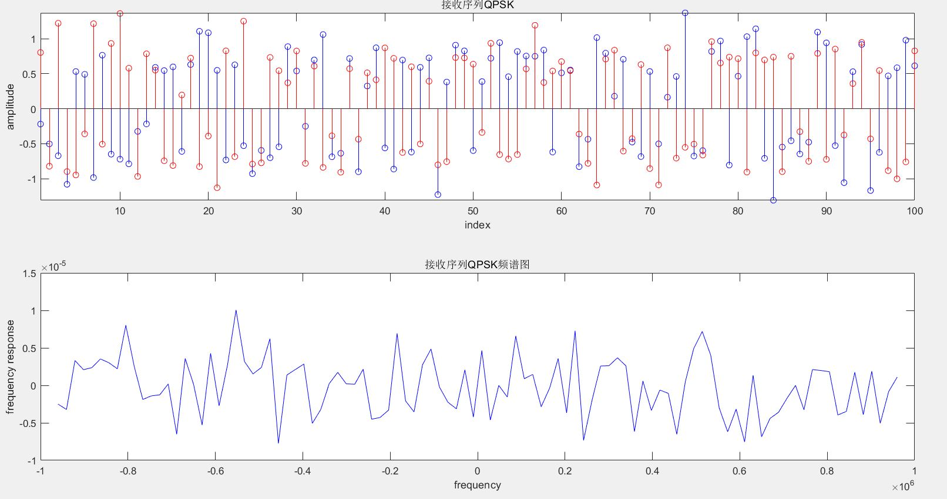
接受序列的QPSK调制图示

Slide 34
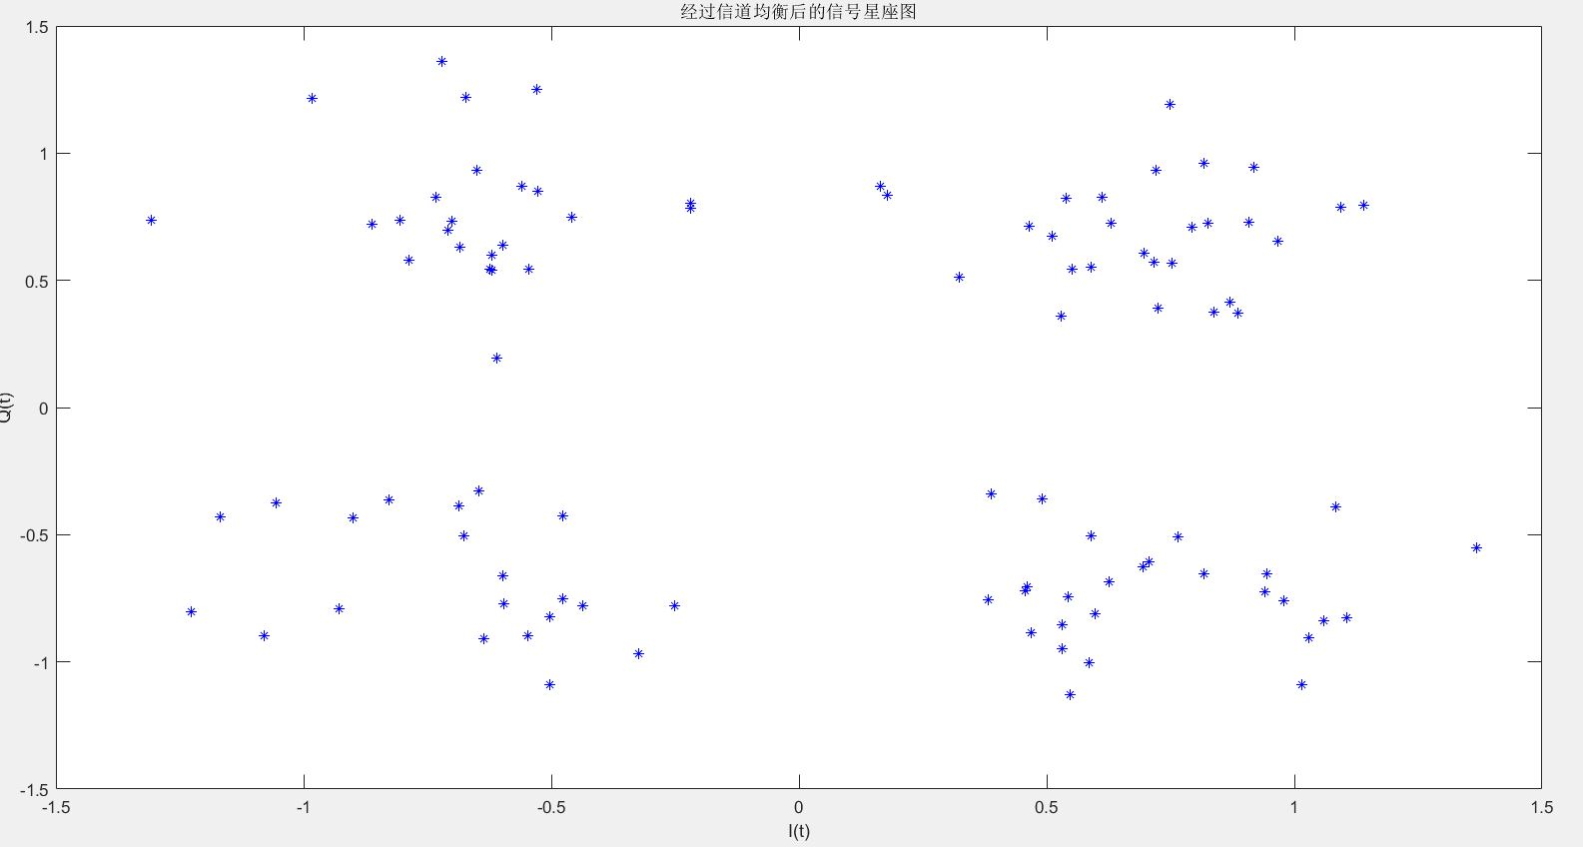
经过信道均衡后的QPSK映射图示

Slide 35
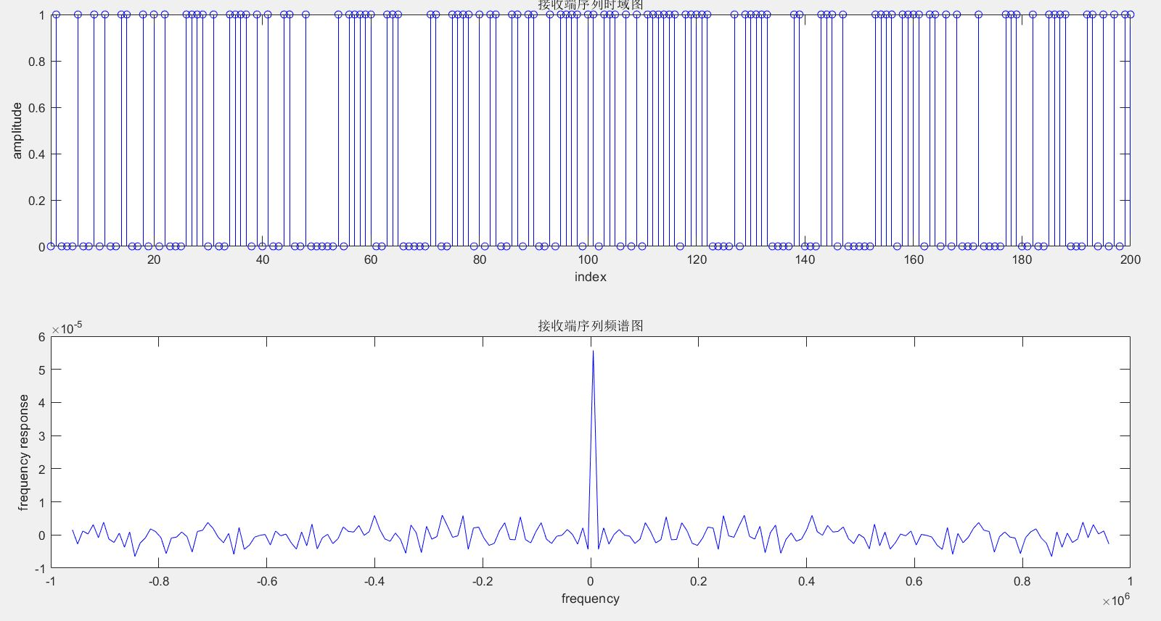
接收端序列时域频域图

